Slide 1
FPV – Drohne Diplomarbeit

Slide 2
Team
Marcel
Bieder
Maximilian
Lendl
Hardware-Design
Embedded-Software
Dipl. -Ing.
Josef Reisinger
Ben
Heinicke
Betreuer
Sebastian
Hinterberger
Datenübertragung & 3D-Druck
App-Development

Slide 3
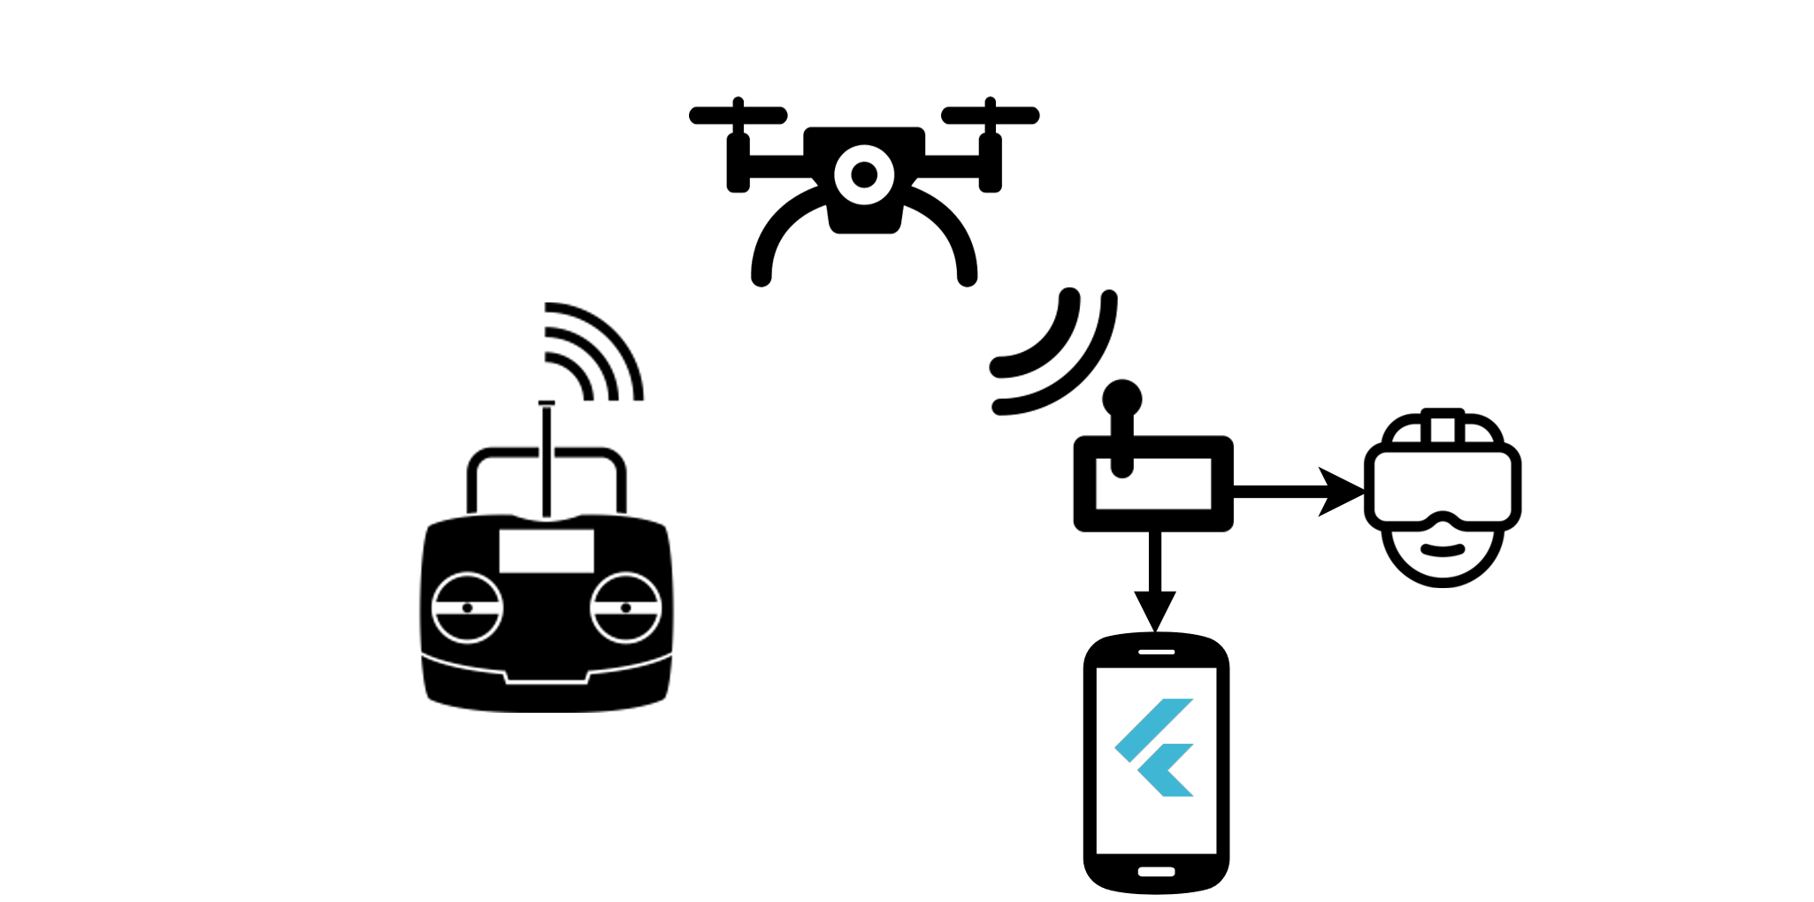

Slide 4
01
Hardware-Design
Marcel Bieder

Slide 5

Allgemeiner Aufbau

Slide 6
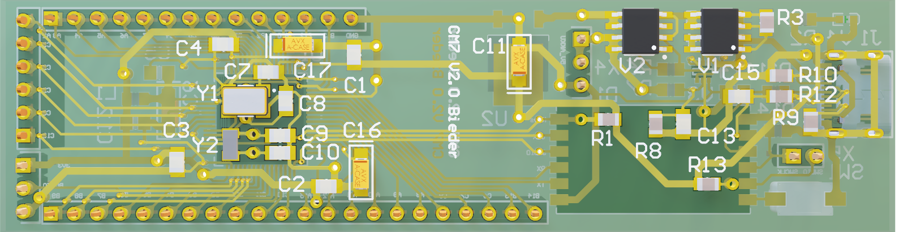
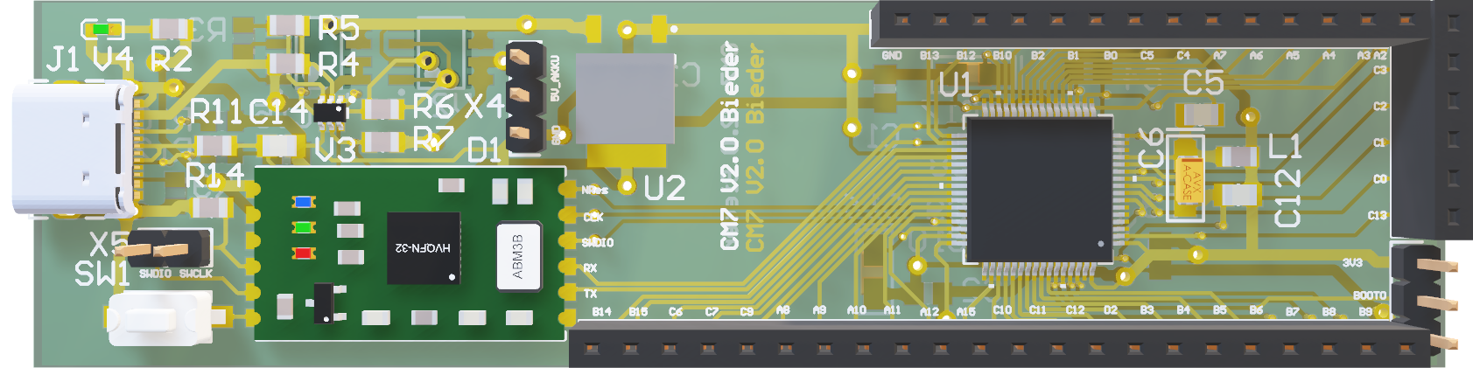
Aufgabenbereich

Slide 7


Mikrocontroller

Slide 8

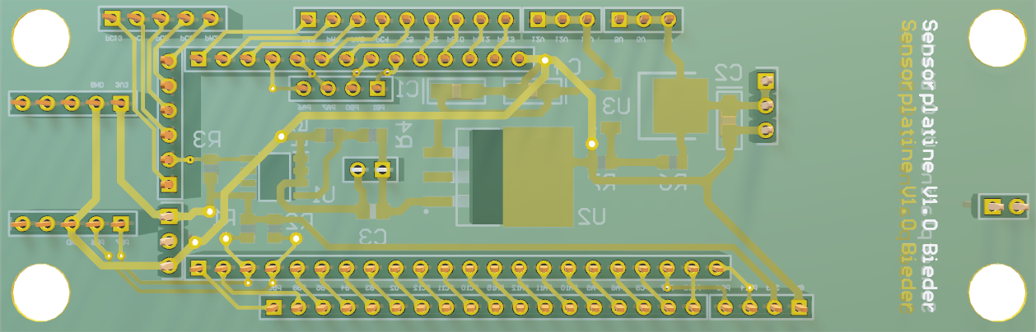
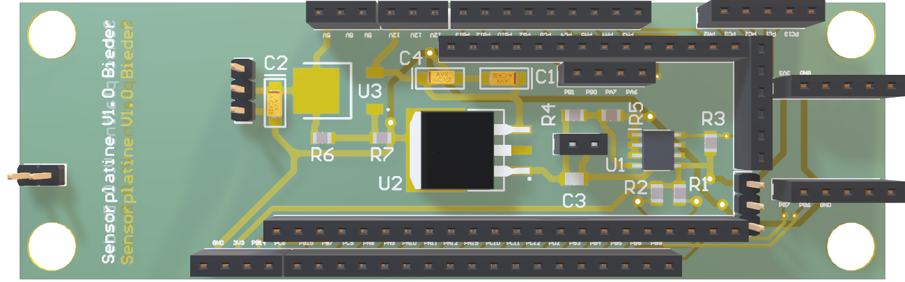

Aufgabenbereich

Slide 9


Sensorplatine

Slide 10
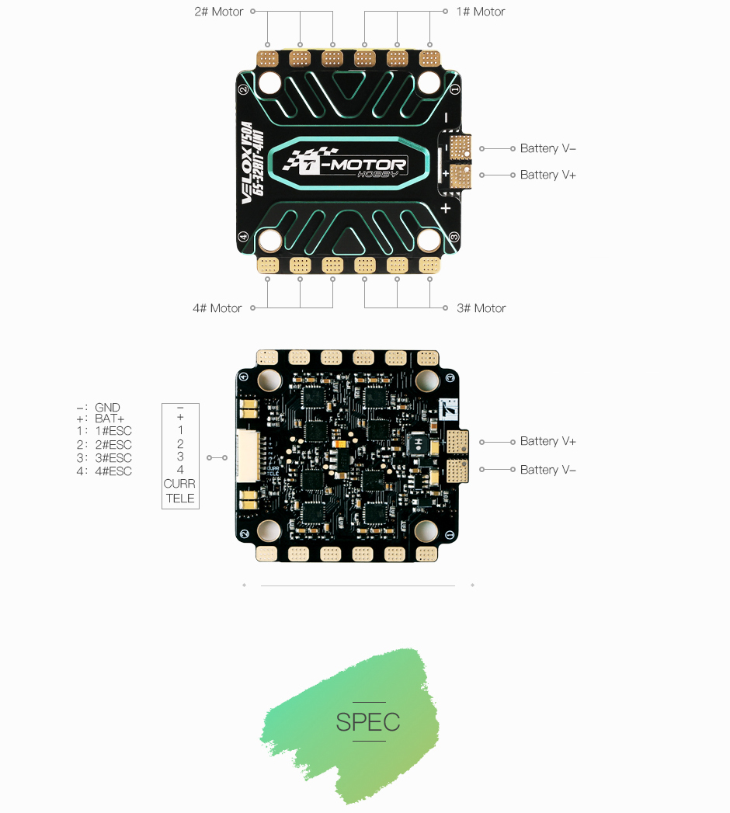


Aufgabenbereich

Slide 11
ESC

Slide 12
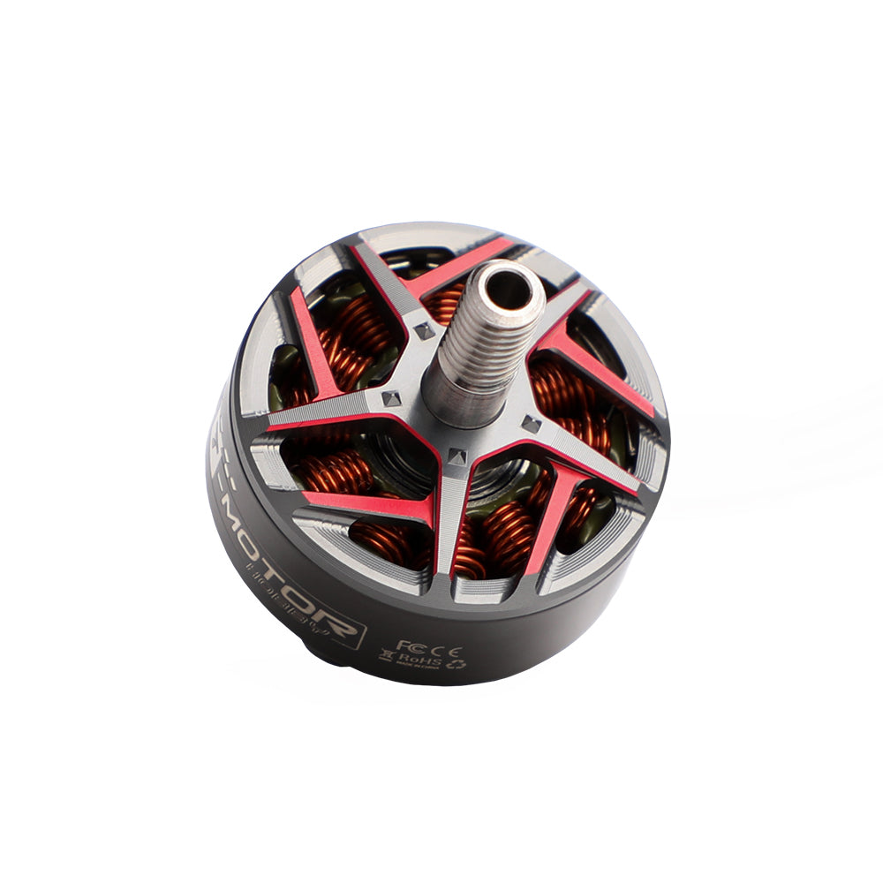
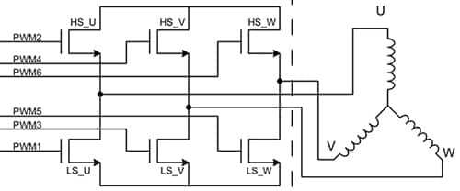
Aufgabenbereich

Slide 13
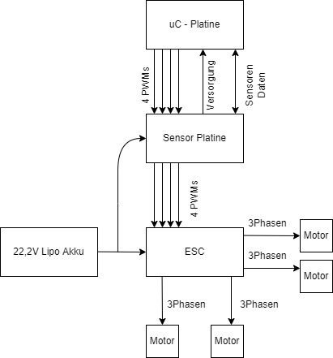
BLDC - Motoren

Slide 14
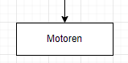


Aufbau

Slide 15
Verwendete Programme

Slide 16
Zukunftspläne
Mikrocontroller und Sensorplatine fertigen
Platinen testen/verbessern
Platinen erweitern (Sensoren)
Schule: 39,02h
Freizeit: 83,56h
Gesamt:122,58h

Slide 17
Stunden:
Freizeit: 84 h Gesamt: 123 h

Slide 18
02
Datenübertragung & 3D-Druck
Ben Heinicke

Slide 19
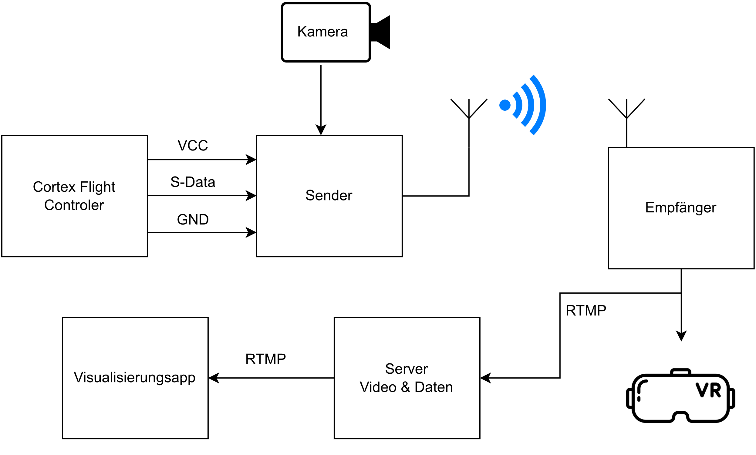

Frame
Flightcontroller & Sensorplatine
Flugrichtung
Receiver
Kamera
ESC
VTx
LiPo - Akku

Slide 20
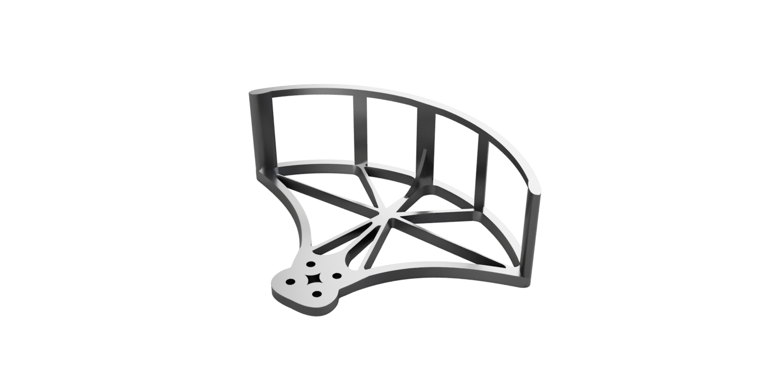
3D-Design

Slide 21


Slide 22



Verwendete Programme

Slide 23
Zukunftspläne
Sensordaten mit Funkverbindung übertragen und aufbereiten
Server zum Sammeln der Daten aufsetzen
Bild- und Sensordaten über RTMP an App übertragen
Weitere 3D – Teile designen

Slide 24
Stunden:
Freizeit: 46 h Gesamt: 70 h

Slide 25
03
Embedded-Software
Maximilian Lendl

Slide 26
Sensoren
Cortex M7
MPU9250
I²C_SCL
I²C_SDA

Slide 27
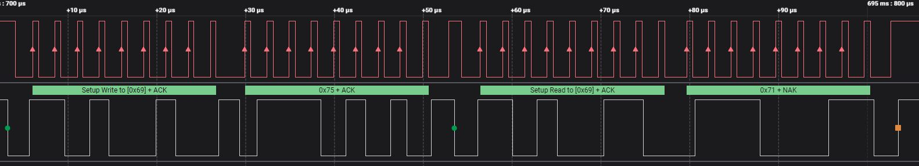
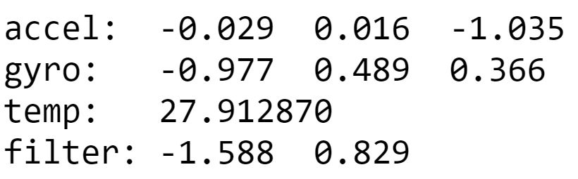
MPU9250

Slide 28
Sensoren
Cortex M7
MPU9250
I²C_SCL
I²C_SDA
DS2438
1-Wire

Slide 29
Sensoren
I²C_SCL
MPU9250
Cortex M7
I²C_SDA
DS2438
1-Wire
Receiver
TGY-iA6C
serielles
Protokoll
PPM

Slide 30
Sensoren
I²C_SCL
MPU9250
Cortex M7
I²C_SDA
DS2438
1-Wire
Receiver
TGY-iA6C
serielles
Protokoll
PPM

Slide 31
Receiver
S.Bus
I.Bus
PPM
- UART
- 3ms Daten
- 4,7ms Pause
- invertiert
- kompliziert
- 350 - 1680
- UART
- 3ms Daten
- 4,7ms Pause
- nicht invertiert
- leicht
- 1070 - 1920
- TIM
- 12ms Daten
- 8,1ms Pause
- analog
- am leichtesten
- 0,5 – 1,5ms

Slide 32
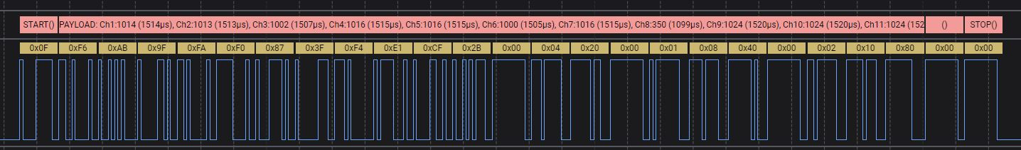
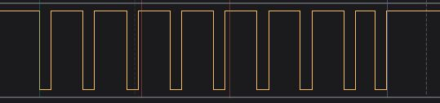
S.Bus
S.Bus
I.Bus
PPM
I.Bus
PPM

Slide 33
Receiver
I²C_SCL
MPU9250
Cortex M7
I²C_SDA
DS2438
1-Wire
4x
PWM
Receiver
TGY-iA6C
serielles
Protokoll
ESC
PPM

Slide 34
Receiver + ESC
I²C_SCL
MPU9250
Cortex M7
I²C_SDA
DS2438
1-Wire
4x
PWM
Receiver
TGY-iA6C
serielles
Protokoll
ESC
PPM

Slide 35
Throttle
Pitch
Roll
Yaw
normale Geschwindigkeit
schnelle Geschwindigkeit

Slide 36
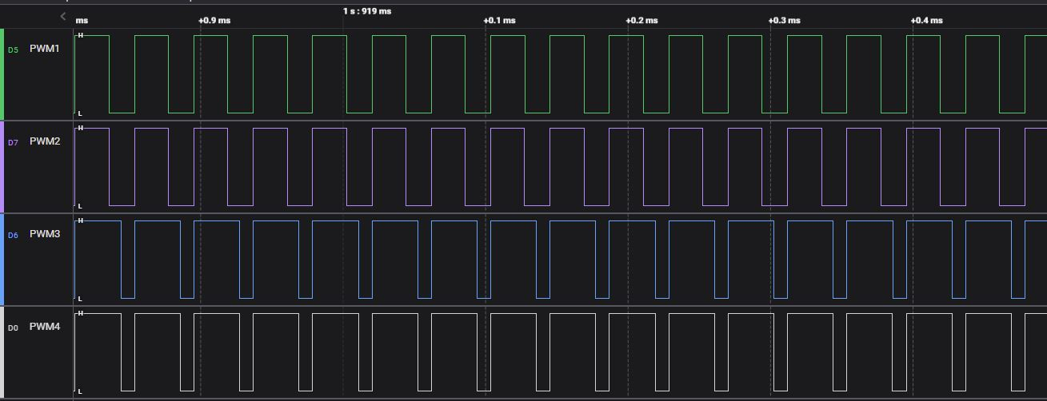
Receiver + ESC

Slide 37




Programme

Slide 38
Zukunftspläne
Programme mit Platinen überprüfen
erste Flugtests
Sensordaten zum Senden aufbereiten
Flugmodi einfügen

Slide 39
Zeitaufwand
Stunden:
Freizeit: 52 h Gesamt: 83 h

Slide 40
04
App-Development
Sebastian Hinterberger

Slide 41
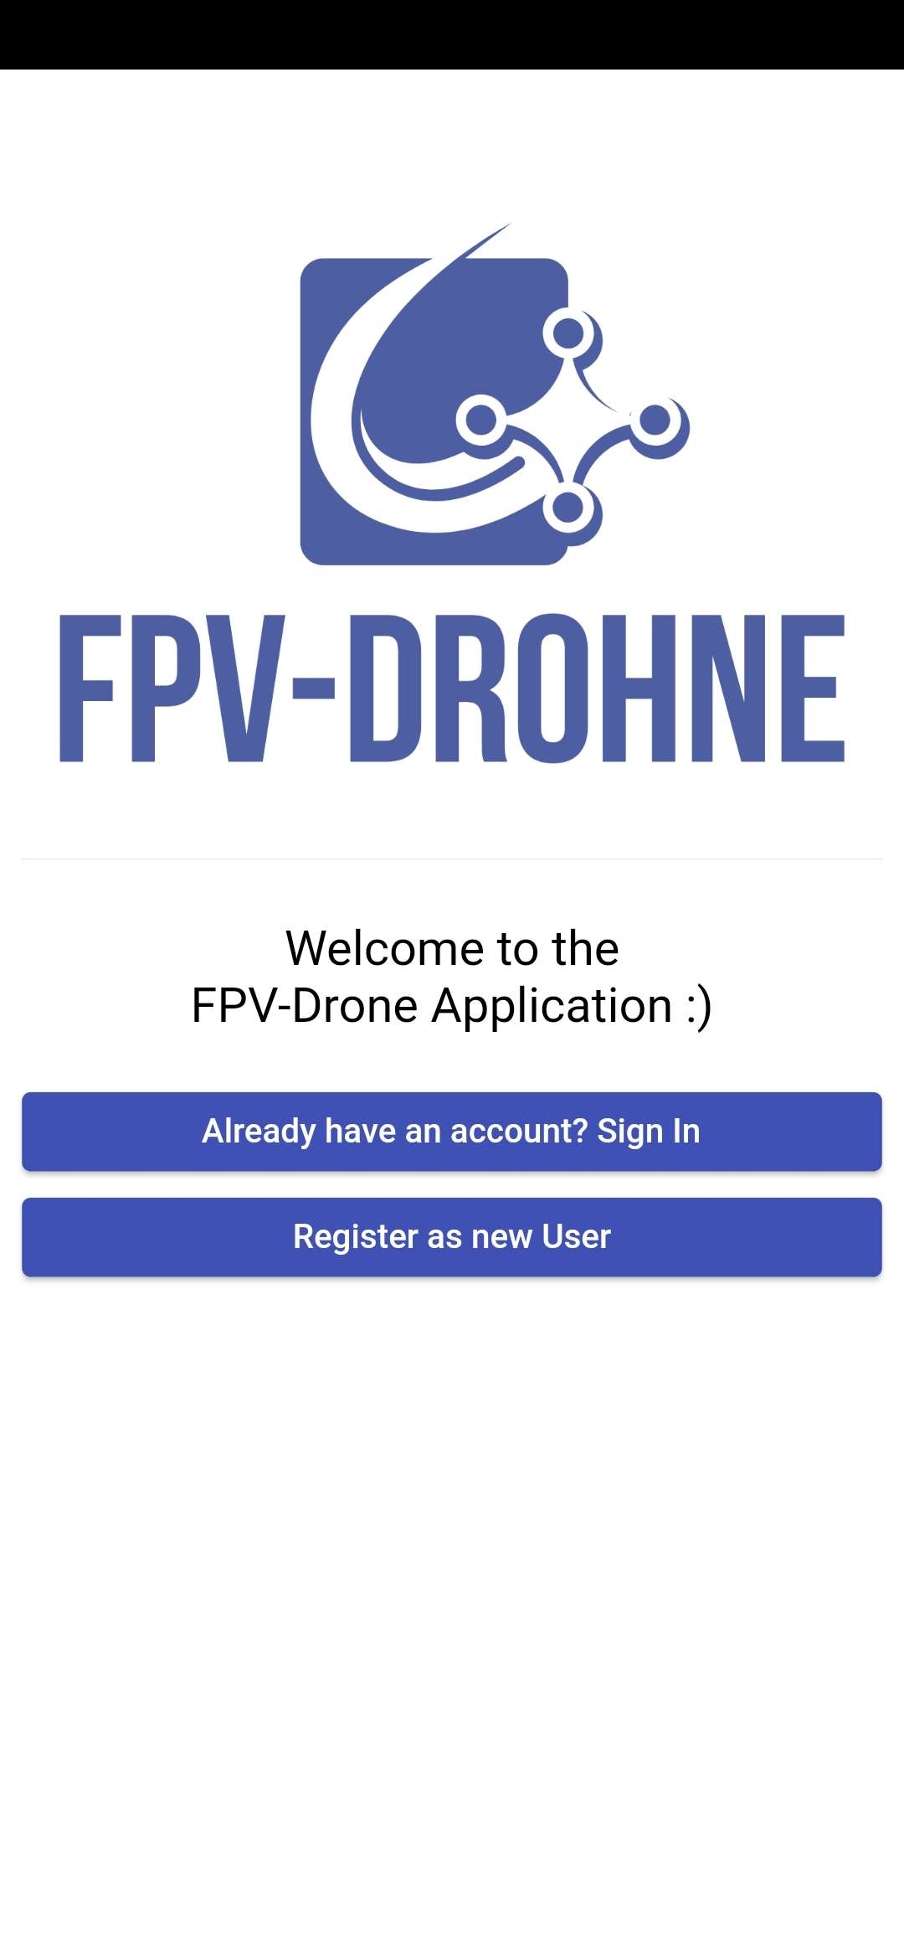
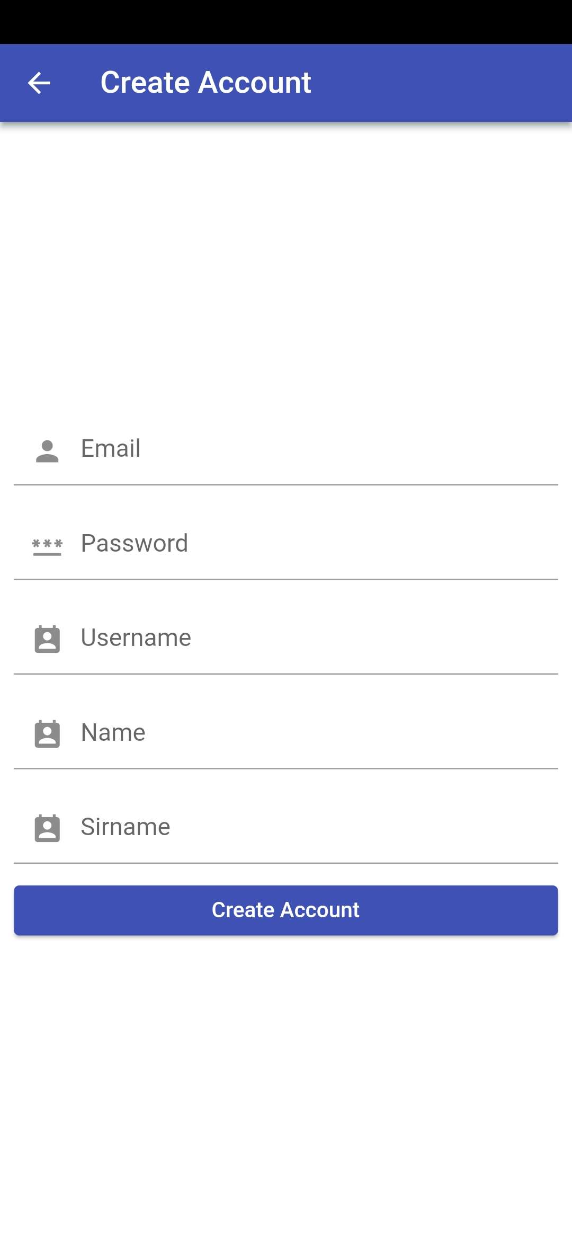
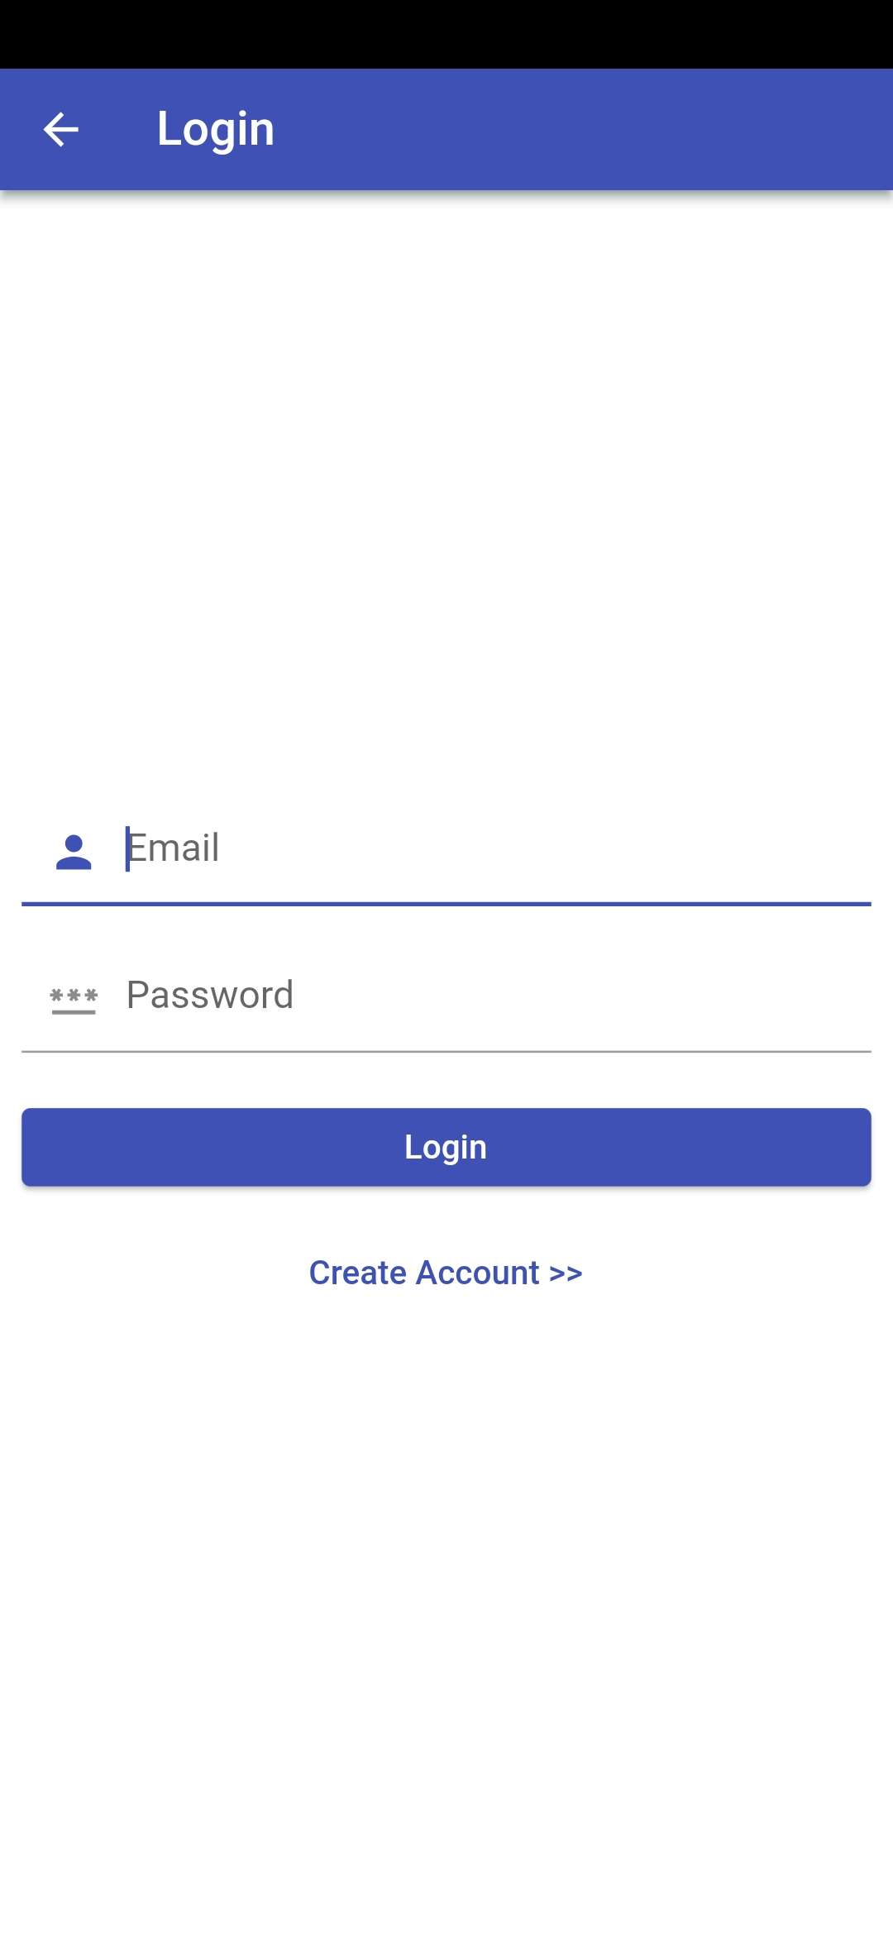
Login und Registrierung

Slide 42
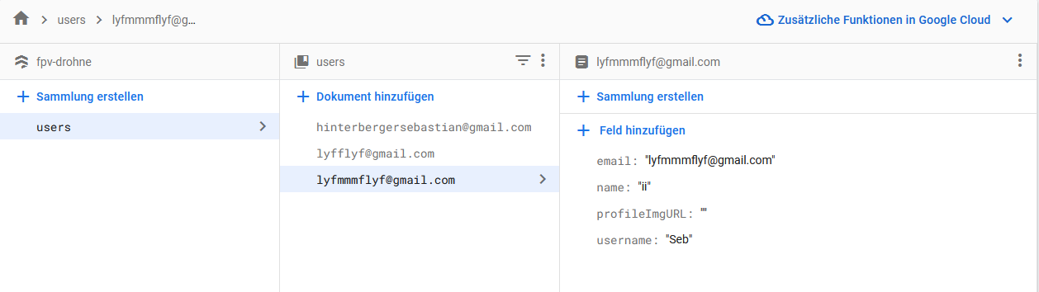
Datenbank (Firestore)

Slide 43
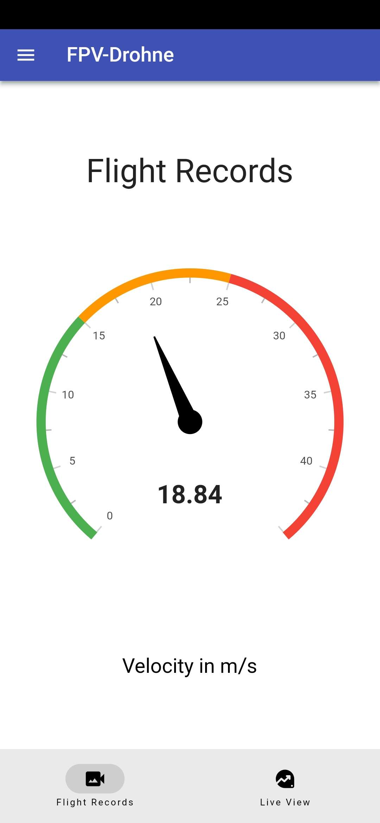
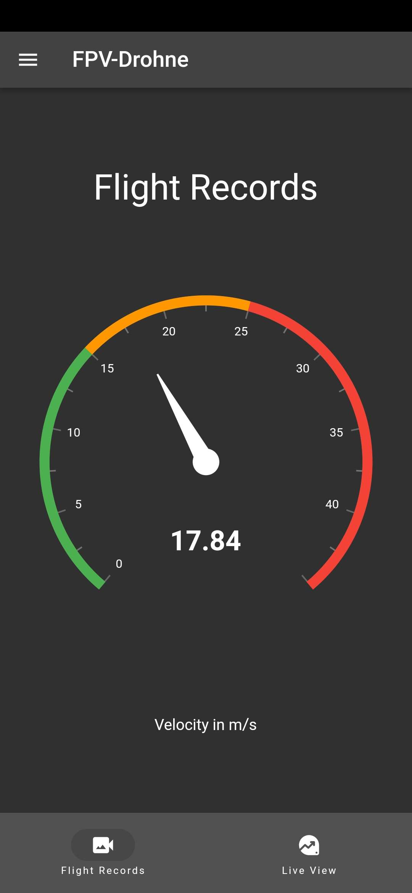
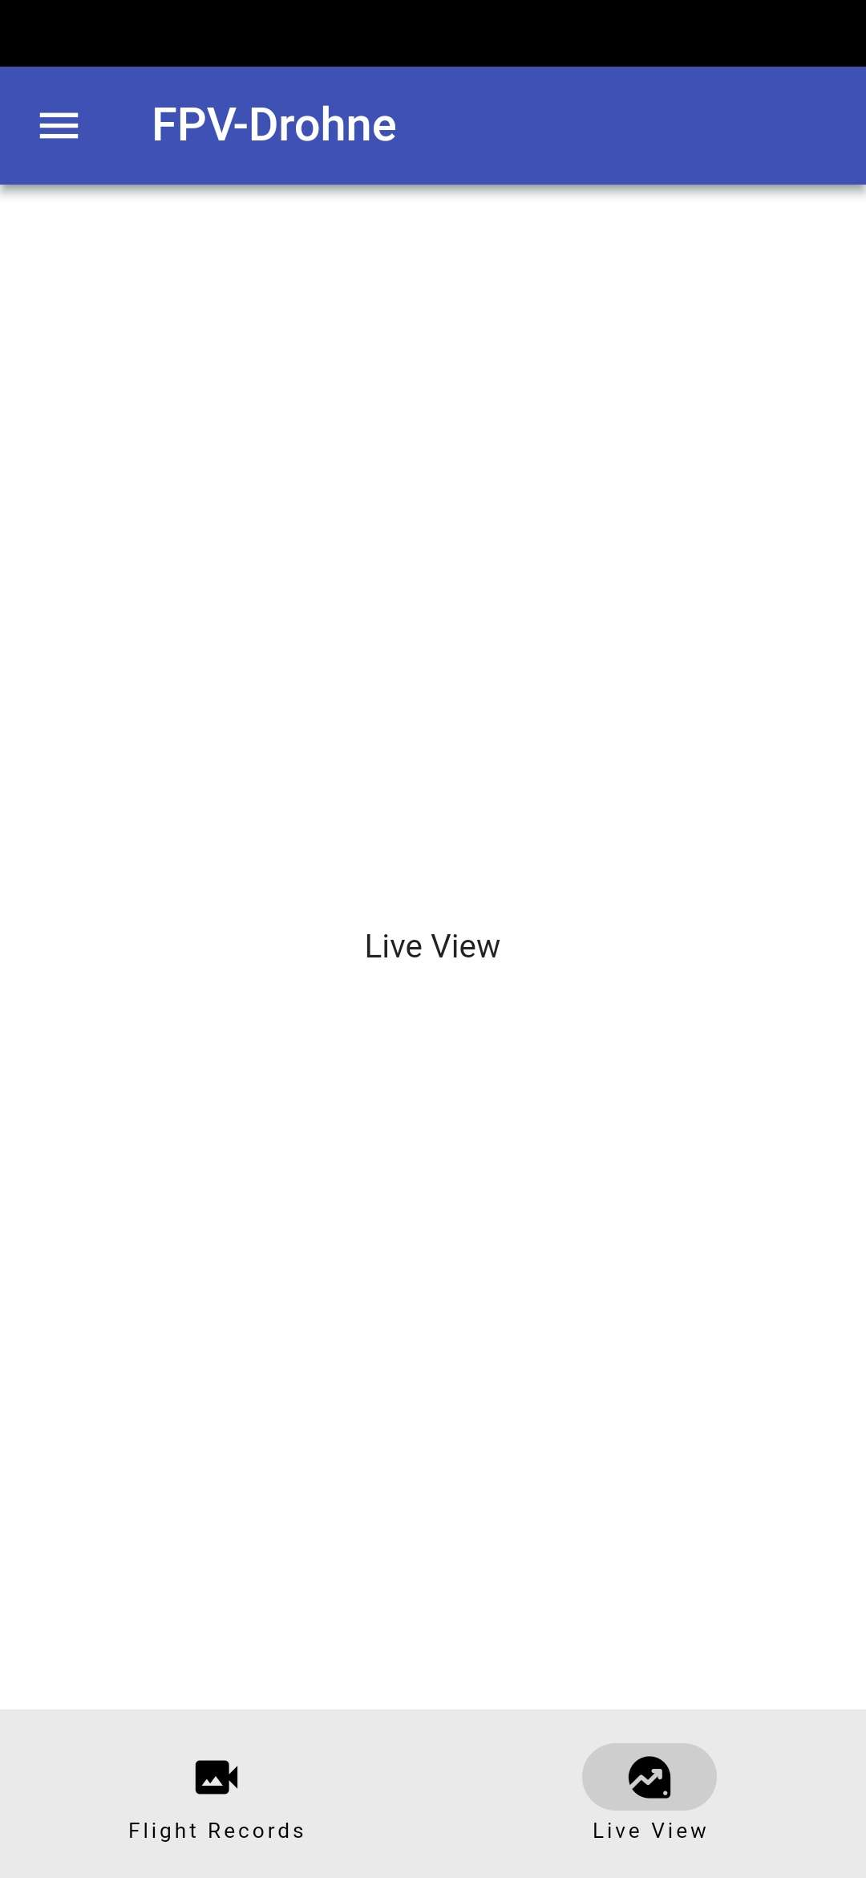
Hauptseite

Slide 44
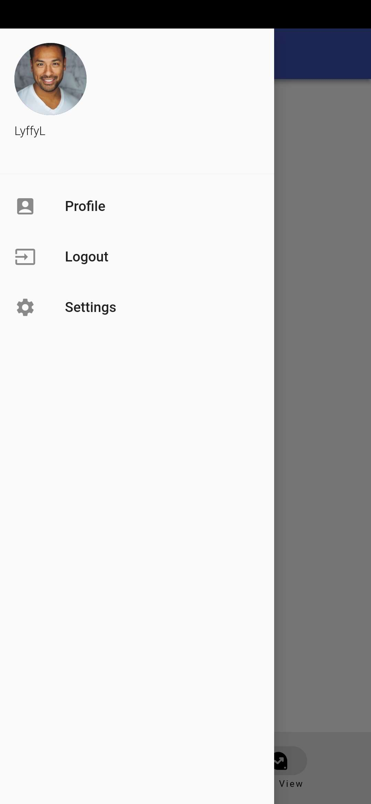
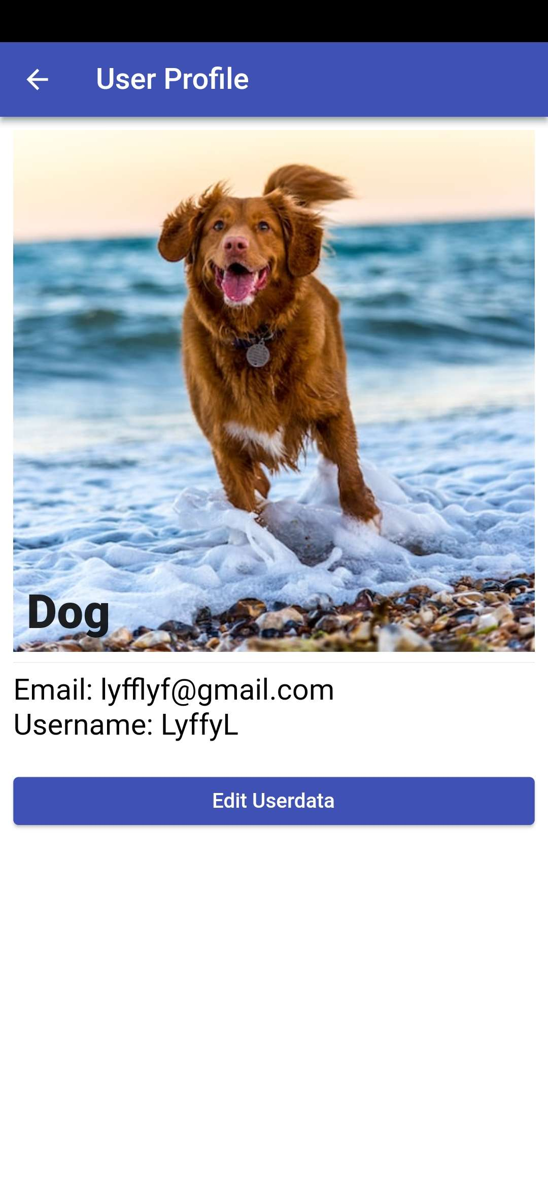
Swipe Menu / User

Slide 45


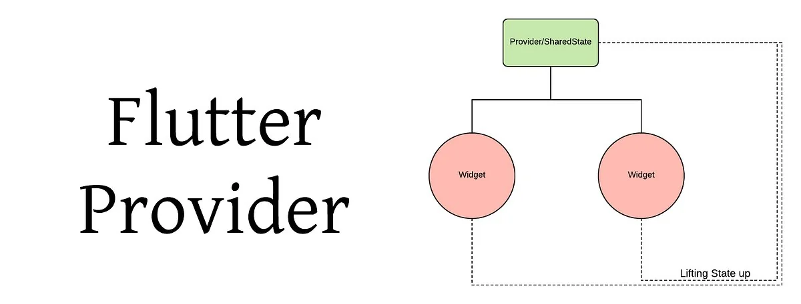


Benützte Programme / Packages

Slide 46
Zukunftspläne
Live Darstellung des Kamerafeeds über RTMP/RTSP Protokoll
Echtzeitvisualisierung der Flugdaten (Höhe, Geschwindigkeit,….)
Profilbilder auswählbar und speichern auf Firebase Storage
Schöneres UI-Design (inklusive Animationen)
Error Handling bzw. Feedback für User

Slide 47
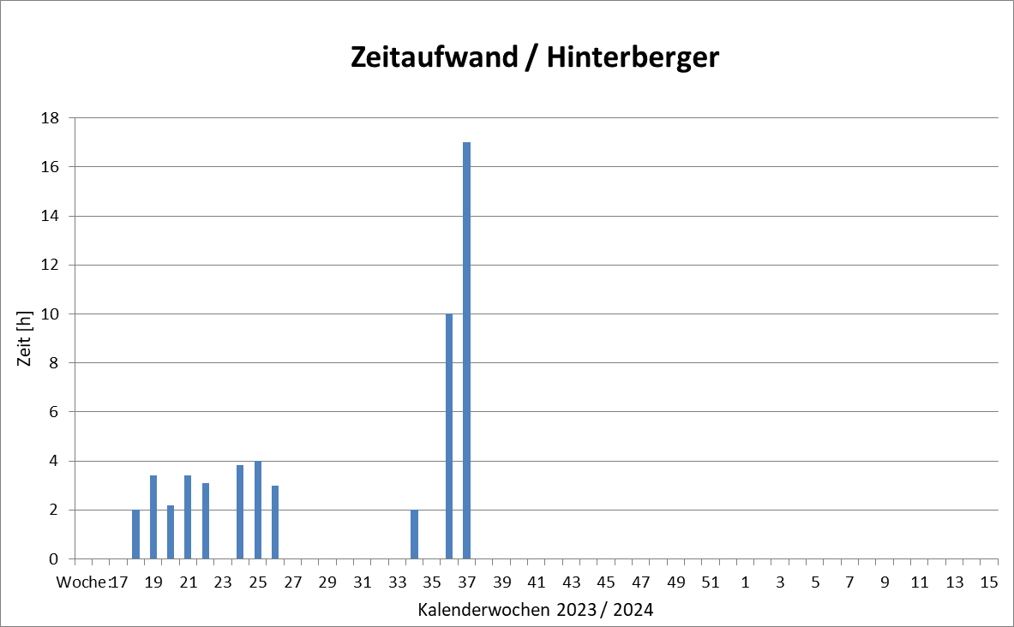
Zeitaufwand
Stunden:
Freizeit: 35 h Gesamt: 54 h

Slide 48
Danke für Ihre Aufmerksamkeit

